Slide 1
Kubernetes cho người mới bắt đầu

Slide 2
Container

Slide 3
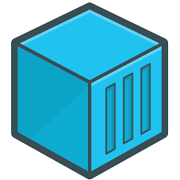
Container là gì
Container là công nghệ cho phép bạn đóng gói và cô lập một ứng dụng cùng với toàn bộ runtime và thư viện ứng dụng đó cần để chạy
Không phải công nghệ mới: đã tồn tại được hơn 10 năm

Slide 4
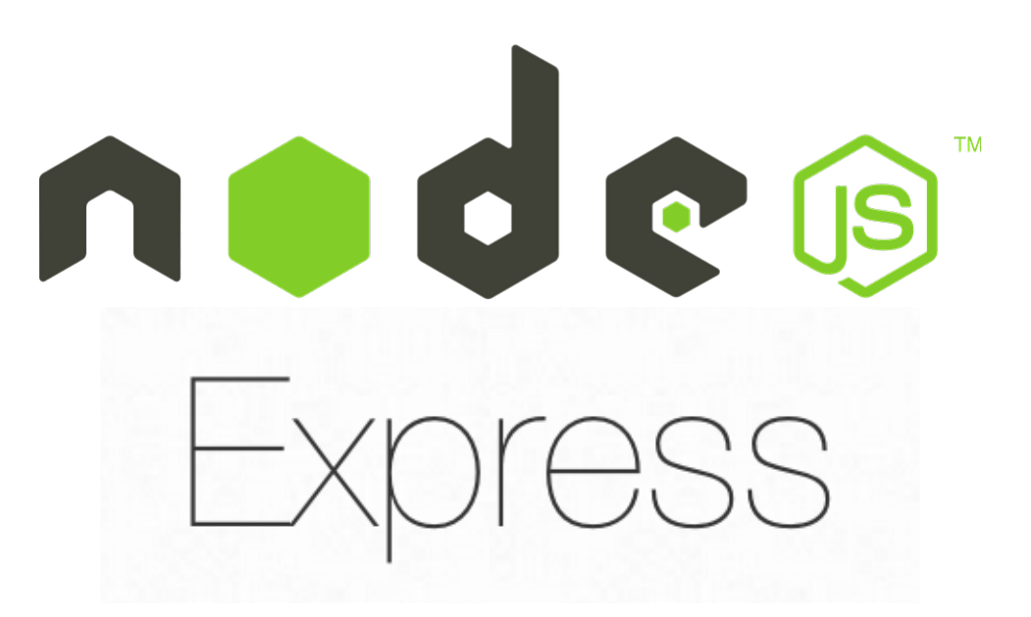



Chức năng của container
Đóng gói phần mềm
Cung cấp sự cô lập
Container
Container
Container
Container
Web Server
Database
Messaging
Orchestration
Libs
Deps
Libs
Deps
Libs
Deps
Libs
Deps
Container runtime
?
Operating System
Hardware Infrastructure

Slide 5
Khi nào nên dùng container
Cô lập giữa các ứng dụng
Chạy ứng dụng trên nhiều hệ thống khác nhau
Ứng dụng chịu lỗi tốt
Scale up and down nhanh chóng
Microservice
Tối ưu hóa sử dụng tài nguyên

Slide 6
Khi nào không nên dùng container
Nếu cần tốc độ tính toán
Ưu tiên về bảo mật
Ứng dụng desktop UI
Dùng làm môi trường phát triển
Sử dụng nhiều loại hệ điều hành khác nhau
Cần ứng dụng có thể được quản lý dễ dàng

Slide 7
Kernel and Userland
Phần mềm
Application program
printf()
write()
abs()
userland
Runtime/Library
Linux Kernel
kernel
CPU
Ram
Disk
Network

Slide 8
Container vs Virtual machine
App1
App2
Userland
Bin/Lib
Bin/Lib
App1
App2
Userland
OS
OS
Bin/Lib
Bin/Lib
Kernel
Container runtime
Hypervisor
Operating System
Kernel
Infrastructure
Infrastructure

Slide 9
Container runtime
Container runtime có trách nhiệm pull và push image, thực thi container cũng như phân phối và cô lập các tài nguyên cho container
Một số container runtime:
containerd
kata
crio
nabla

Slide 10
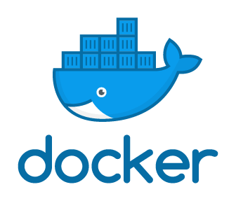
Giới thiệu Docker
Container runtime là công cụ bậc thấp => khó thiết lập và sử dụng
Docker là công cụ bậc cao cho phép người dùng dễ dàng quản lý container runtime sử dụng dòng lệnh
Containerd là runtime của Docker

Slide 11
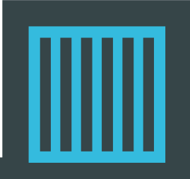

Container vs image
Docker Container #1
Docker Image
Blueprint of container
Docker Container #2

Slide 12
Container Orchestration

Slide 13
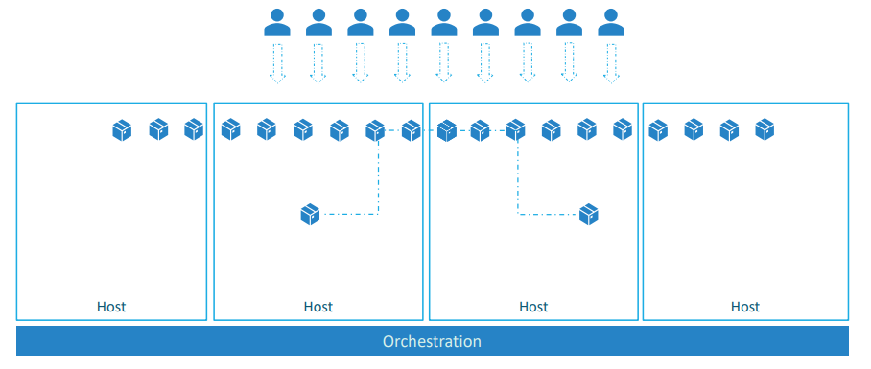
Container Orchestration

Slide 14
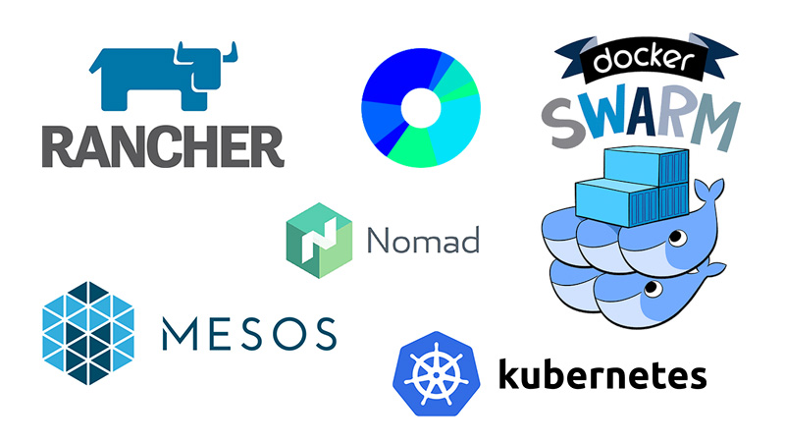
Container Orchestration Technologies

Slide 15
Kubernetes Overviews

Slide 16
What is Kubernetes
Triển khai container, scale các container, cung cấp chức năng loadbalance và route traffic đến chúng
Kubernetes cluster có thể nằm trên on-premise, public, private, hoặc hybrid clouds
Open Sources, được tạo bởi Google

Slide 17
Các lựa chọn cài đặt
Minikube (local work station)
Installers (on-prem, hybrid cloud, custom)
Kubeadm (official installer)
Kubespray (Ansible)
Kops
Cloud
Google Container Engine (GKE)
Azure Container Service
Amazon EKS

Slide 18
Container deployment
Kubectl & ~/.kube/config
Minikube CLI
CI System

Slide 19
Kubernetes Architecture

Slide 20
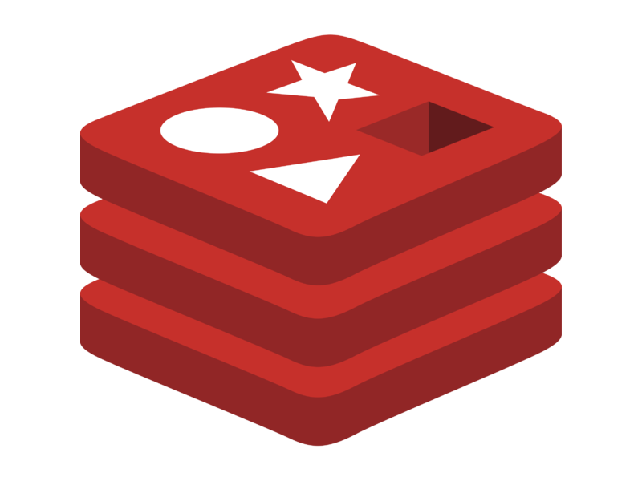
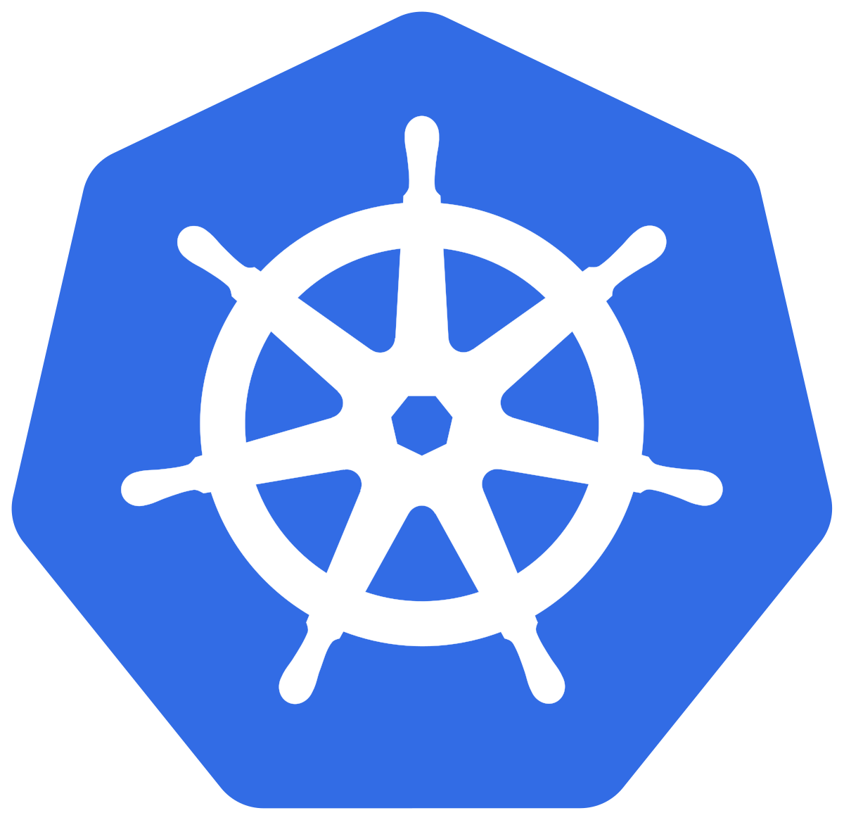
Node
NODE

Slide 21
Cluster
NODE
NODE
NODE

Slide 22
Master
MASTER
NODE
NODE

Slide 23
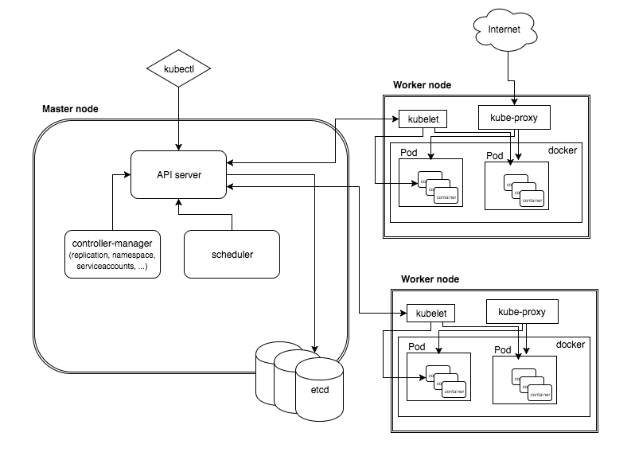
Components

Slide 24
Kubernetes Resources

Slide 25
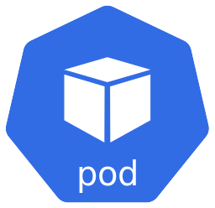
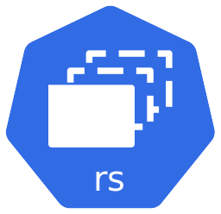
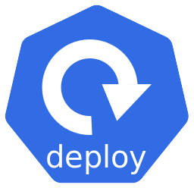
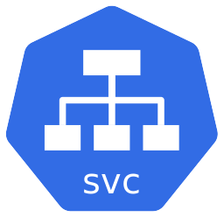
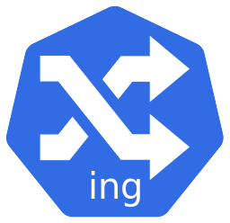
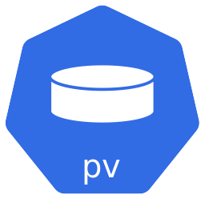
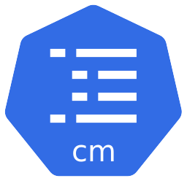

Kubernetes main feature

Slide 26
Pod
Nhóm một hoặc nhiều containers, chia sẻ lưu trữ và các cấu hình cho các containers
Các containers chia sẻ cùng địa chỉ IP

Slide 27
Replica set
Định sẵn một số lượng pod
Thêm hoặc bớt pod để đặt được số lượng pod định sẵn
Dải đều các pod trên các worker node
Tự động thay thế bất kì pod nào bị lỗi
Đảm bảo độ sẵn sàng

Slide 28
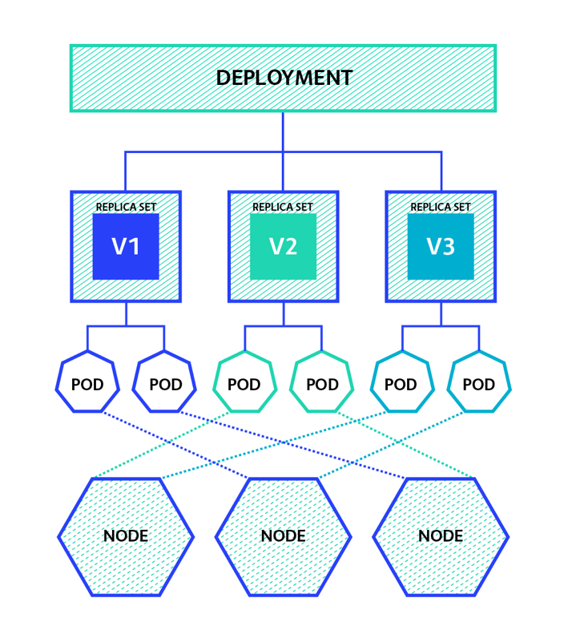
Deployment
Tính năng cao hơn của Replica Set
Ngoài các chức năng của Replica Set, còn cung cấp tính năng rolling update

Slide 29
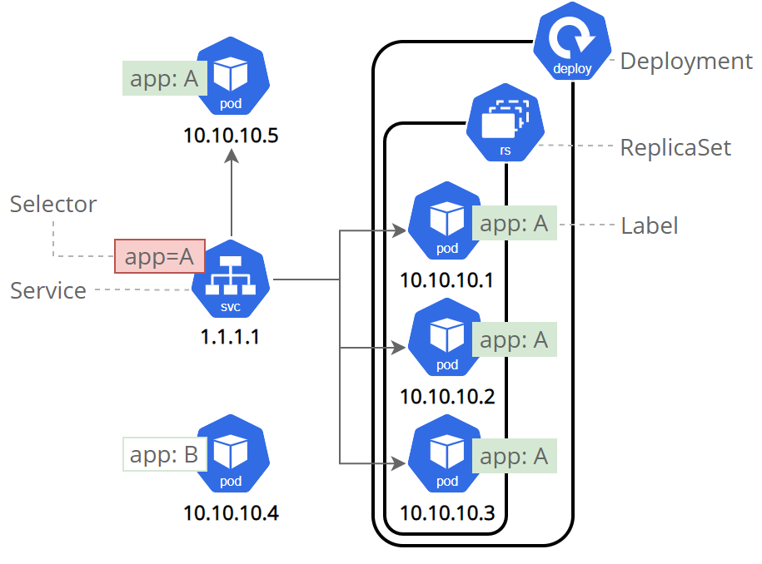
Service
Kubernetes Services cho phép kết nối giữa nhiều thành phần khác nhau trong và ngoài ứng dụng
Cung cấp domain name ổn định cho một nhóm pods cho giao tiếp giữa các pods trong một cluster
Loadbalance nhóm pod đó

Slide 30
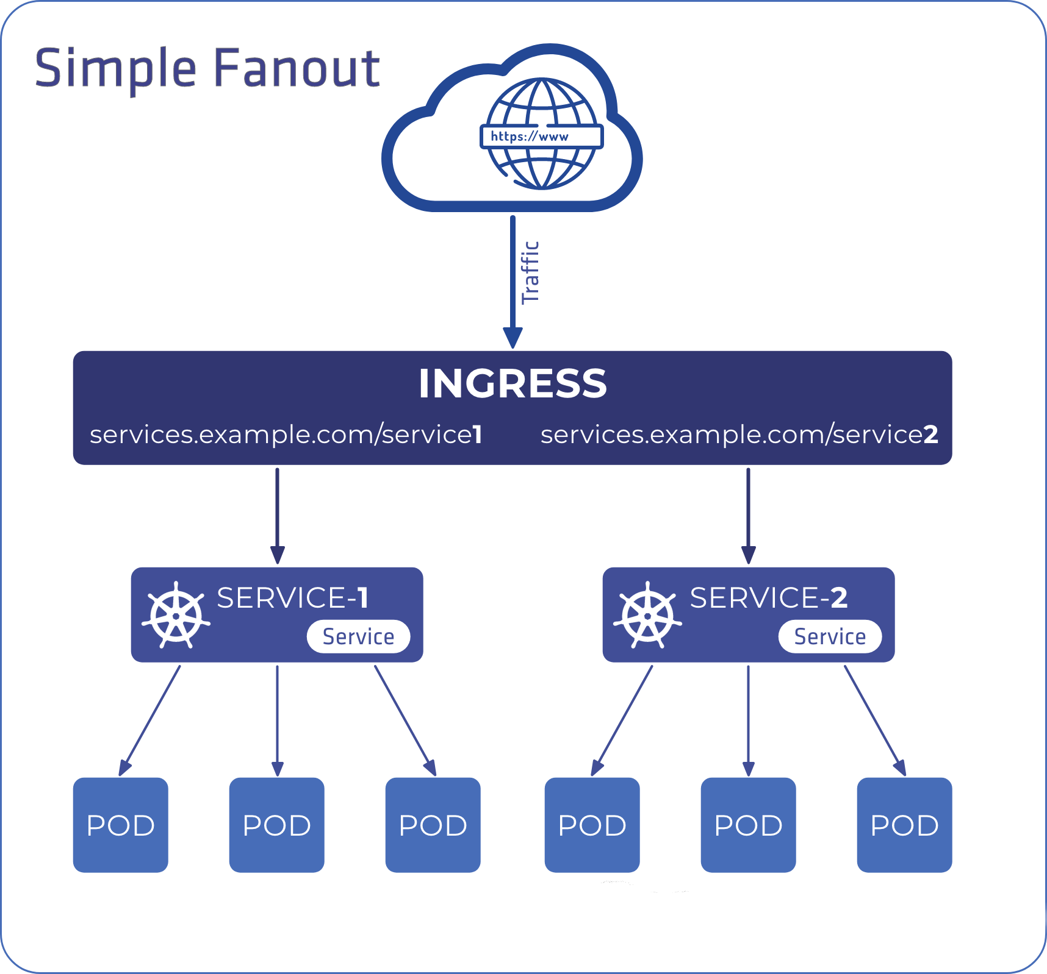
Ingress and Ingress Controller
Ingress Controller quản lý các kết nối từ bên ngoài đến các services trong cluster, thông thường là HTTP
Smart router cho phép route đến các service khác nhau dựa trên tên miền trên tất các kết nối trên cùng một port
Có thể cung cấp SSL termination và loadbalancing
Ingress là tập hợp các luật cho Ingress controller route đến services

Slide 31
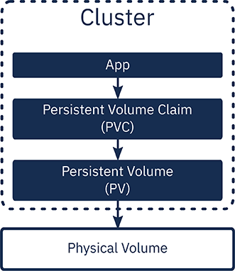
Persitent volume
Khi một container down, dữ liệu của nó sẽ bị mất
Persistent volume cho phép mount một ổ đĩa ảo lên một thư mục trong container, dữ liệu ghi vào volume sẽ được dữ lại cho các container khác sử dụng
Nhiều container có thể mount cùng một volume

Slide 32
ConfigMaps
Chứa dữ liệu không nhạy cảm dưới dạng key-value
Pod có thể sử dụng ConfigMaps làm biến môi trường, command line arguments hoặc file trong volume
Cho phép decouple cấu hình môi trường khỏi containers images

Slide 33
Secret
Giống ConfigMaps: chứa dữ liệu dưới dạng key-pair
Dữ liệu có thể được chứa dưới dạng base64 encode hoặc plain text
Dùng để chứa dữ liệu nhạy cảm: passwords, OAuth tokens hoặc ssh keys

Slide 34
Kubernetes Application Architecture Example

Slide 35
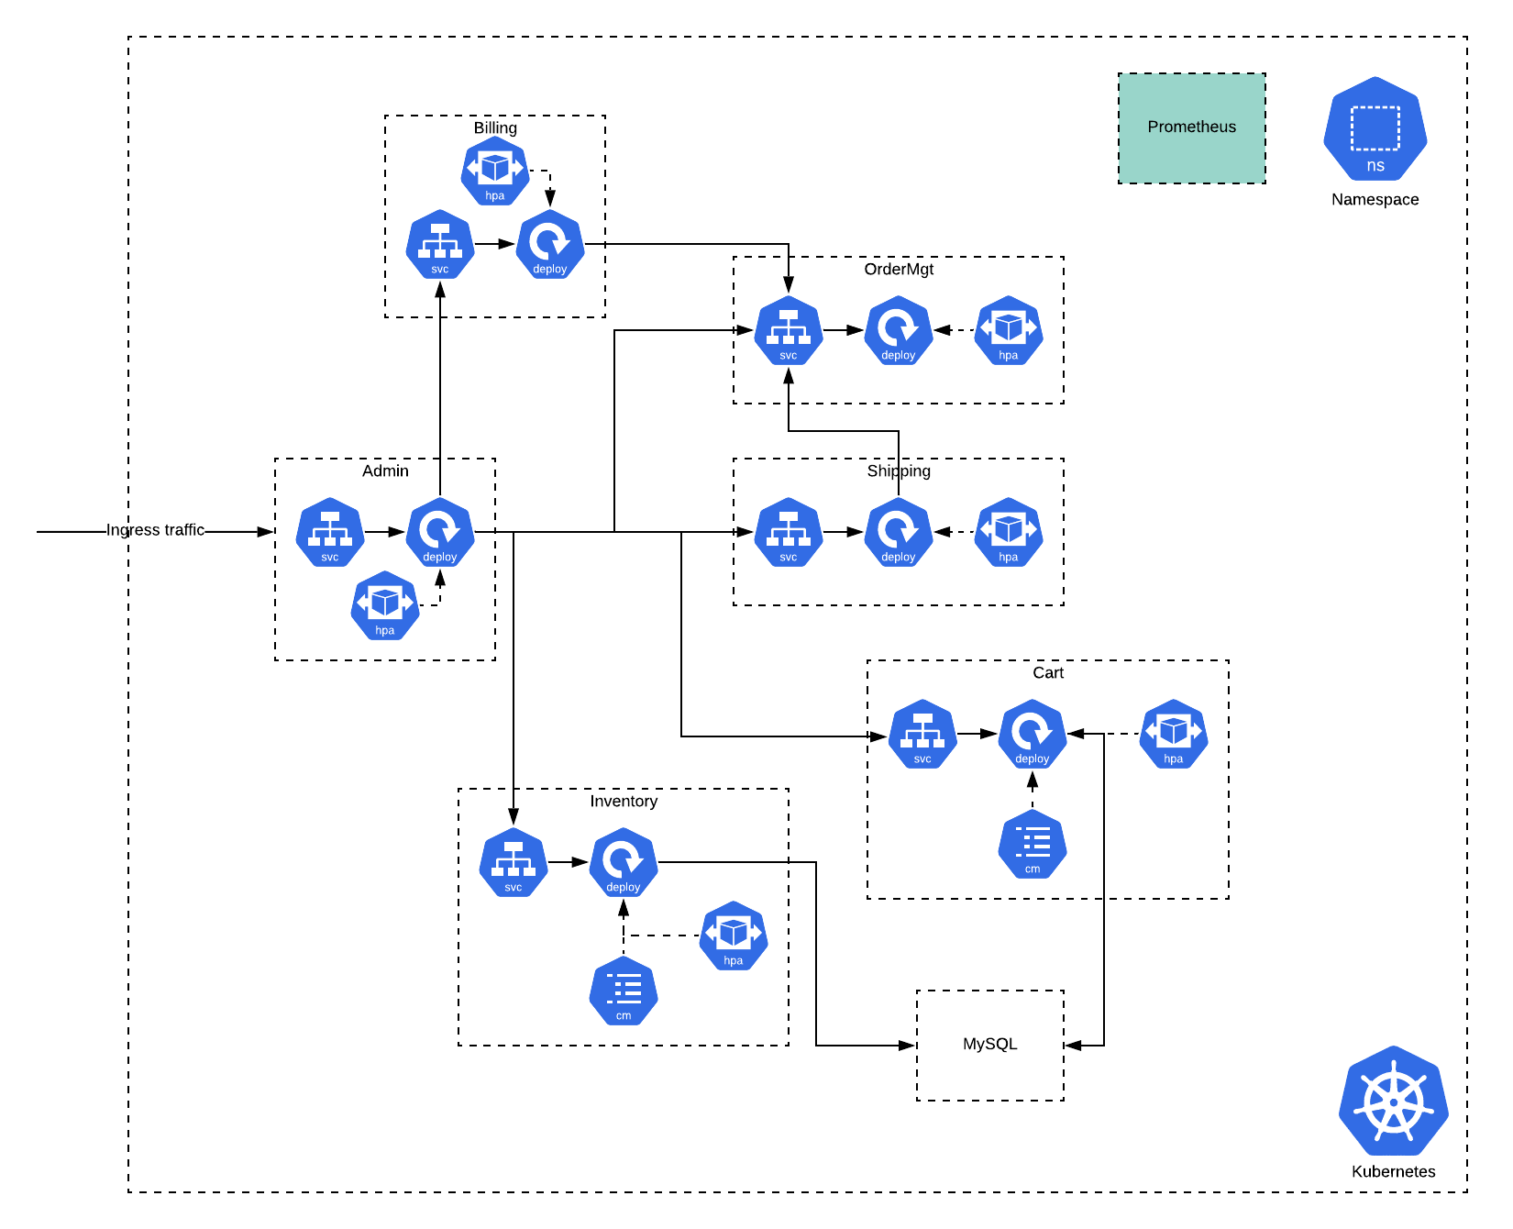

Slide 36
Cảm ơn mọi người

